Slide 1
Краткая презентация основной образовательной программы МБДОУ – «Большекибячинский детский сад «Кубэлэк»

Slide 2
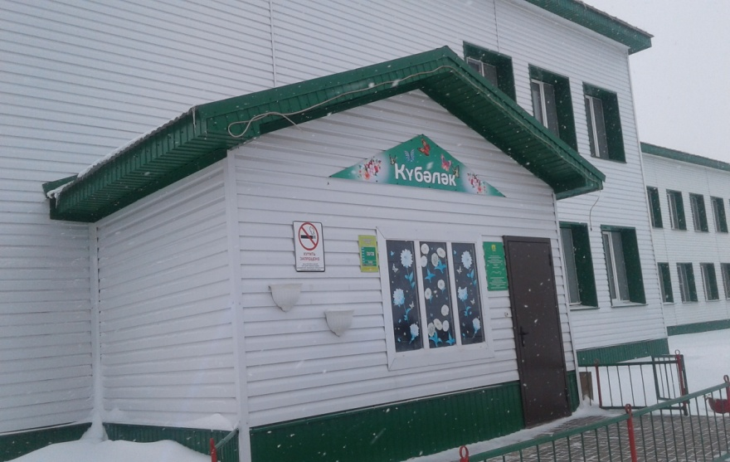
Характеристика ДОУ
Полное наименование: Муниципаль-ное бюджетное дошкольное образовательное учреждение - «Большекибячинский детский сад «Кубэлэк»Сабинского муниципального района Республики Татарстан»
Адрес: 422065, Республика Татарстан, Сабинский район с.Большие Кибячи,ул.Ф.Эн-гельса, д. 75
Год основания: 1973
Учредитель:Исполнитель-ный комитет Сабинского муниципального района Республики Татарстан

Slide 3
Возрастные особенности воспитанников ДОУ
ДОУ посещает 36 детей , функционирует 2 группы:
охватывает детей от 1,2 года до 7 лет

Slide 4
Структура основной образовательной программы ДОУ
Целевой раздел
Содержательный раздел
Организационный раздел

Slide 5
Программа МБДОУ - «Большекибячинский детский сад «Кубэлэк» разработана на основе:
«Основной образовательной программы дошкольного образования» «Истоки» под редакцией Л.А.Парамоновой.
и парциальных программ:
«Основы безопасности детей дошкольного возраста» Р.Б.Стеркина, О.Л.Князева и Н.Н.Авдеева
«Юный эколог» С.Н.Николаева;
«Солнечные зайчики» М.Ю.Безделева.
УМК:
«Изучаем русский язык» С.М. Гаффаровой
«Туган телдә сөйләшәбез» Ф.В. Хазратовой
«Туган телдә сөйләшәбез» З.М. Зариповой
«Мәктәпкәчә яшьтәгеләр әлифбасы» Р.К.Шаеховой и др.

Slide 6
Нормативно- правовая база ООП
ФЗ 273 от 29.12.2012г. «Об образовании в Российской Федерации»
Приказ Минобрнауки России № 1155 от 17.10.2013 «Об утверждении федерального государственного образовательного стандарта дошкольного образования»
Устав МБДОУ
Порядок организации и осуществления образовательной деятельности по основным общеобразовательным программам дошкольного образования
СанПиН 2.4.1.3049-13
Локальные акты МБДОУ

Slide 7
Основные области ООП
«Физическое развитие»
«Социально-коммуникативное развитие»
«Речевое развитие»
« «Познавательное развитие»
«Художественно-эстетическое развитие»

Slide 8
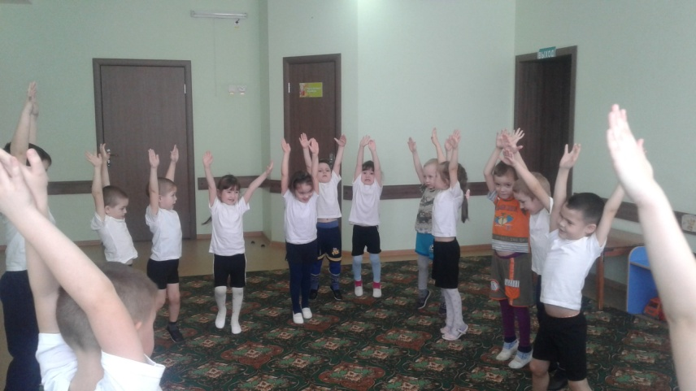
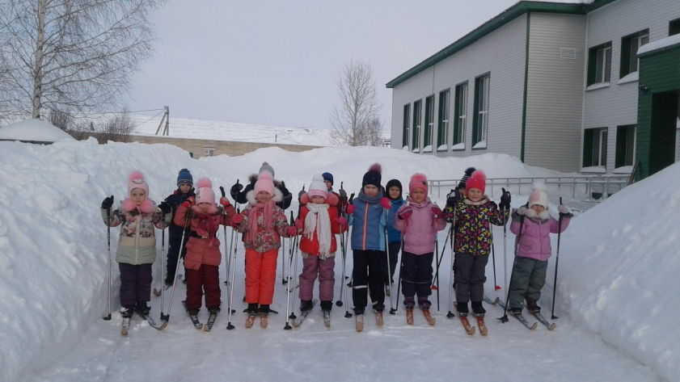
Физическое развитие
Формирование и развитие физических качеств, любви к спорту и здоровому образу жизни, и овладение его элементарными нормами и правилами

Slide 9
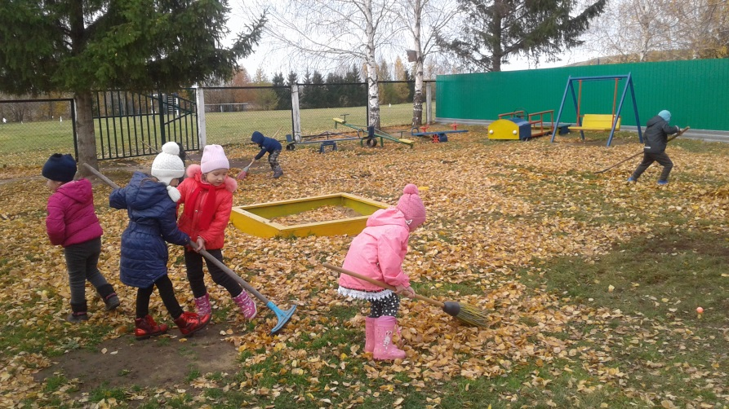
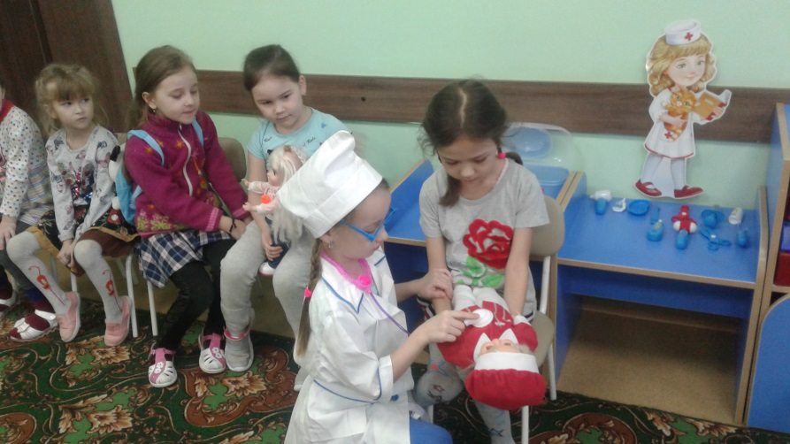
Социально коммуникативное развитие
Позитивная социализация детей дошкольного
возраста, приобщение детей к социокультурным
нормам, традициям семьи, общества и государства.

Slide 10
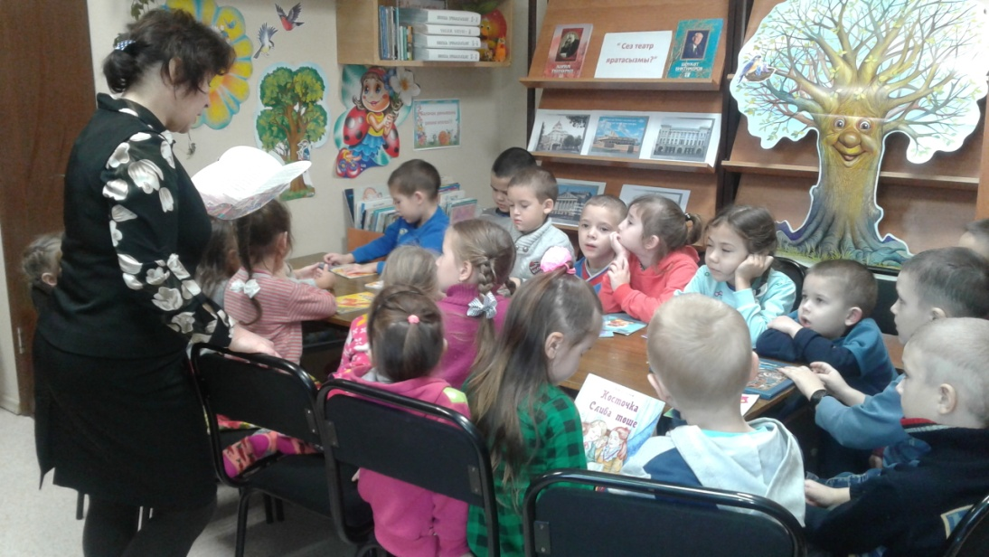
Речевое развитие
Формирование устной речи и навыков речевого общения с окружающими на основе овладения литературным языком своего народа.

Slide 11
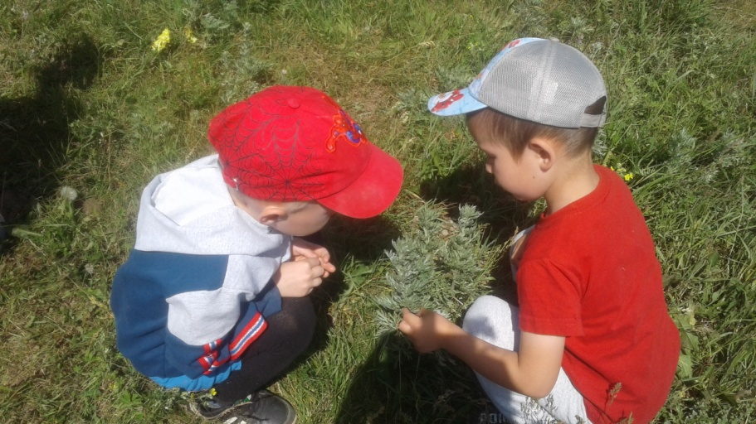
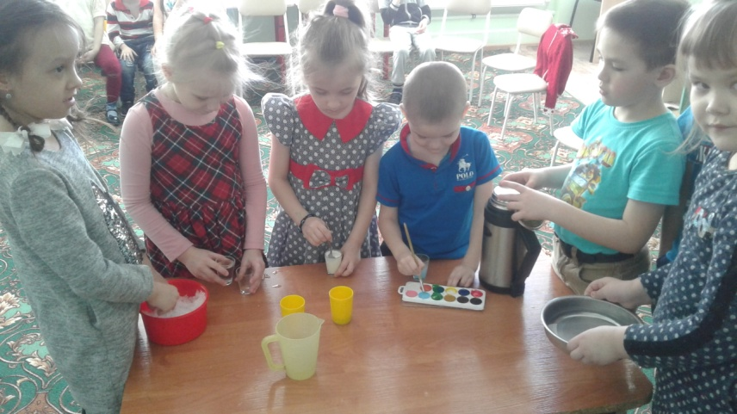
Познавательное развитие
Развитие познавательных интересов и познавательных способностей детей, которые можно подразделить на сенсорные, интеллектуально-познавательные и интеллектуально-творческие.

Slide 12
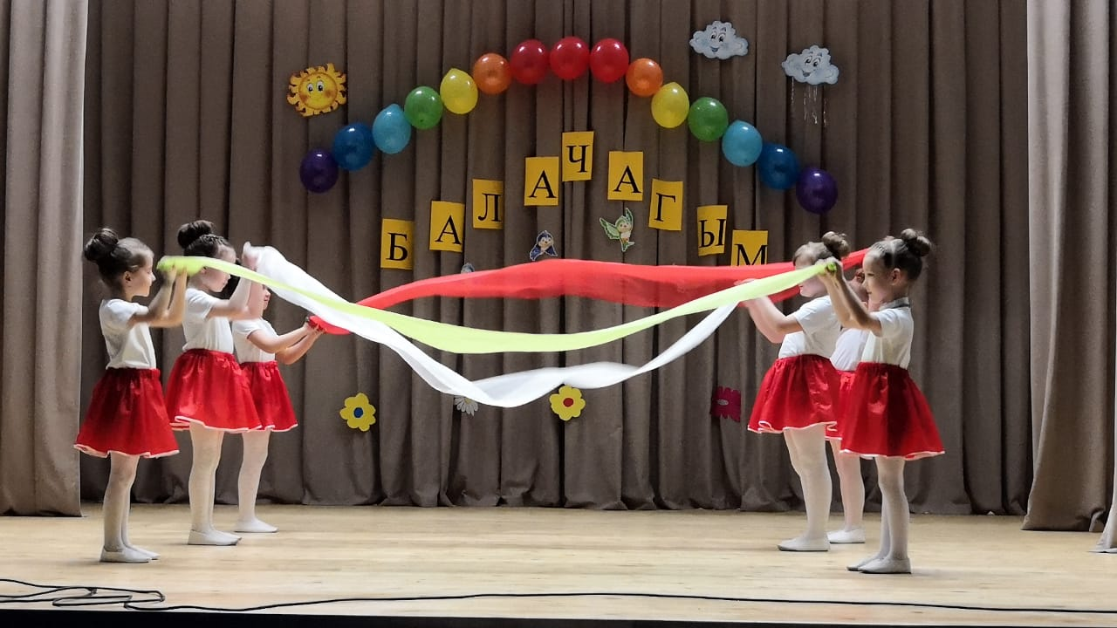
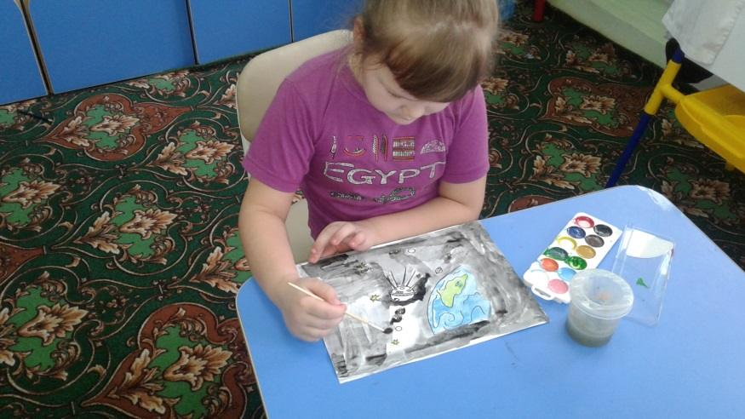
Художественно-эстетическое развитие
Достижение целей формирования интереса к эстетической стороне окружающей действительности, удовлетворение потребности детей в самовыражении.

Slide 13
Взаимодействие с семьями воспитанников
Родительские собрания
Беседы, дискуссии
Смотры, конкурсы, выставки, выпуск газеты
Участие в ОД
Консультации, семинары
Круглые столы,
Встречи с интересными людьми
Праздники и развлечения
Распространение лучшего семейного опыта

Slide 14
Спасибо за внимание!

